Slide 1
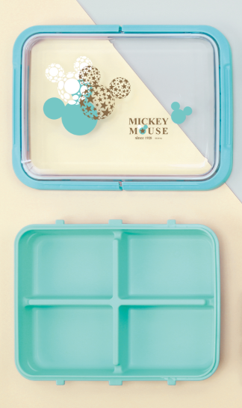
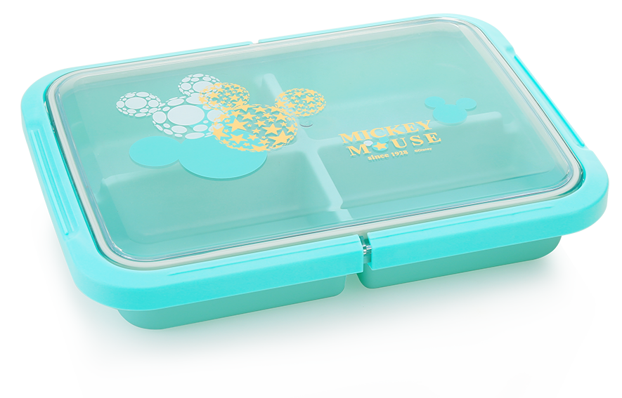

迪士尼 勿忘我蓝 扣拉饭盒
产品型号： DSM-CE051
市场参考价： 68.00
批发价： 22.00
产品规格：25.2×18.5×4.3cm
容量：1000mL
材质：PS+PP+AS
装箱数：40pcs/箱
功能简介：
1、食品级材质，可进微波炉、冰箱，使用安全
2、密封防漏，人性化设计拉扣，隔热防烫

